Slide 1
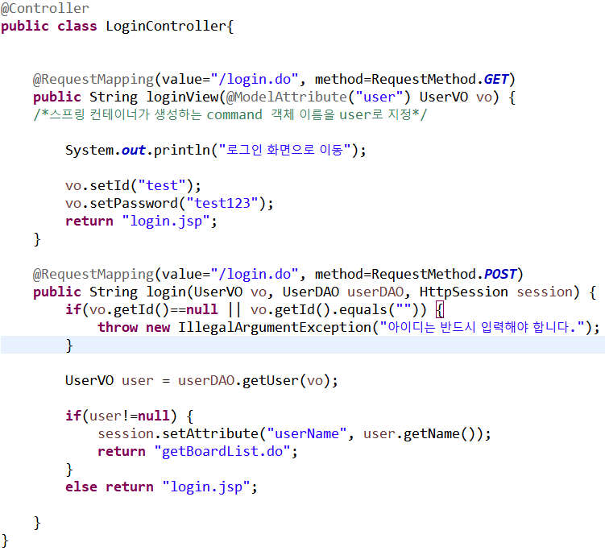
주요 소스 [Code Review]
클라이언트의 요청에 따라 해당하는 메소드 호출
LoginController(로그인)
Spring, java, jsp
◾ @Controller를 클래스 위에 추가하여 지금 클래스의 객체를 생성하고,
controller로 인식하게 함
@RequestMapping
◾ 클라이언트의 “/login.do” 요청에 따라 해당 메서드를 호출하도록 매핑하는 역할
◾ 클라이언트 요청 방식에 따라 각기 다른 메서드 지정
◾ 사용자가 아이디를 입력하지 않았다면(vo객체에서 id를 불러올 수 없다면) 예외 처리 및 메시지 출력
◾ 아이디와 비밀번호를 정상적으로 입력했다면, userDAO의 메서드 getUser 호출, 입력한 아이디와 비밀번호를 기준으로 사용자의 정보를 불러와 UserVO에 담는다.
◾ UserVO 객체에 user에 사용자의 정보가 담겨있다면, 해당 사용자의 이름을 불러와
◾

Slide 2
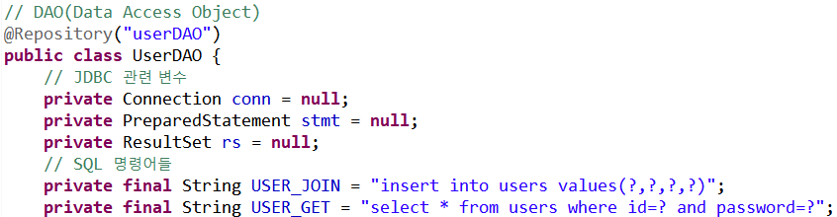
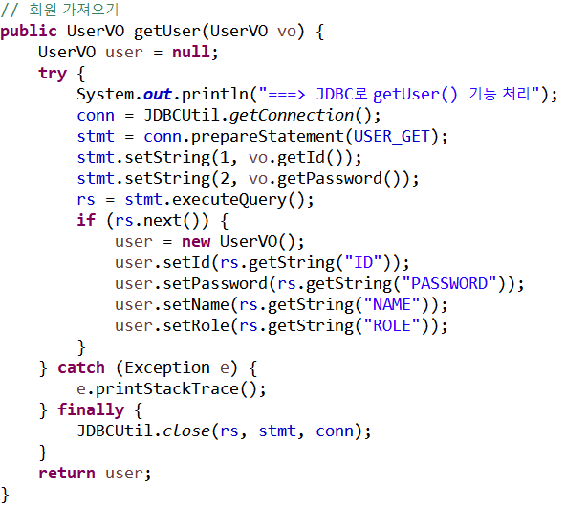
주요 소스 [Code Review]
사용자 데이터베이스 객체에 접근
UserDAO(로그인)
Spring, java, jsp
◾ post방식으로 클라이언트 요청이 올 겨웅 호출되는 메서드
◾ 사용자가 입력한 아이디와 비밀번호를 vo객체의 getter로 가져와 쿼리문에 넣음
◾ selec문으로 사용자가 입력한 아이디와 비밀번호를 기준으로 사용자의 정보를 가져왔다면, 각각의 아이디와 비밀번호, 이름, 역할들을 UserVO 객체에 넣어준다.

Slide 3
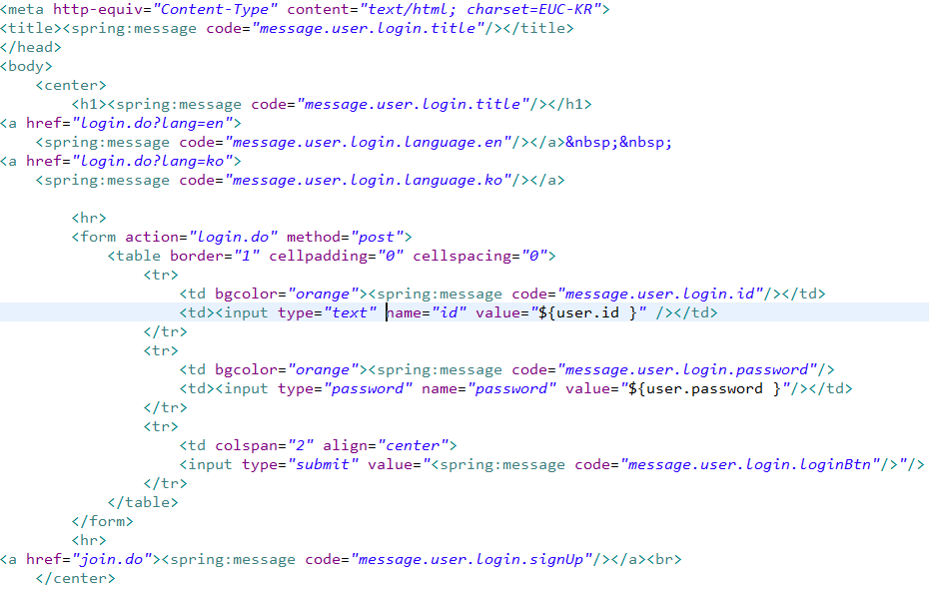
주요 소스 [Code Review]
사용자 데이터베이스 객체에 접근
Login.jsp(로그인)
Spring, java, jsp
지금의 페이지에서 로그인 버튼을 누르면 post방식으로 요청이 간다.
사용자가 입력한 아이디는 session의 user라는 key 값에 value는 id값이 들어가게 된다.
사용자의 비밀번호가 sessio에 user라는 키값에 value로 password가 담김
◾ 사용자가 전송버튼을 누르면 post방식으로 요청이 전송
◾spring:message를 이용하여 전송버튼에 들어갈 단어를 한국어와 영어 모두 구현

Slide 4
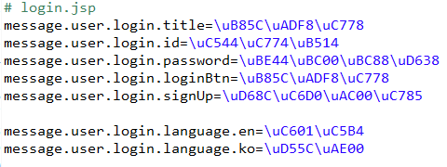
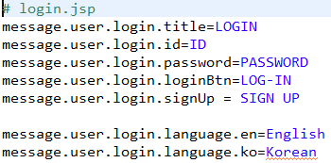
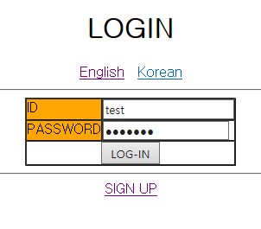
주요 소스 [Code Review]
사용자 데이터베이스 객체에 접근
messageSource_en.properties, messageSource_ko.properties(로그인)
Spring, java, jsp
◾ login.jsp화면의 모든 언어가 한국어와 영어로 각각 나타날 수 있도록 다국어 처리를 수행
◾ properties에서 미리 코드와 해당되는 단어를 매칭시켜놓은 뒤, jsp파일에서 해당 코드를 spring:message에서 처리

Slide 5
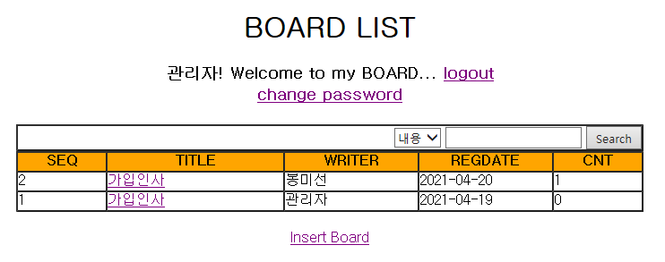
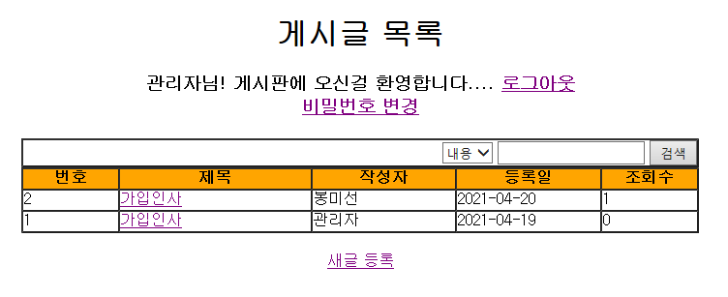
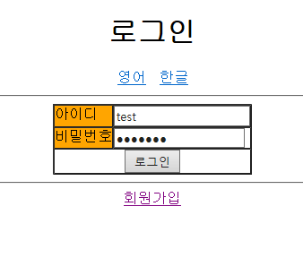
주요 소스 [Code Review]
사용자 데이터베이스 객체에 접근
결과화면 (로그인)
Spring, java, jsp

Slide 6

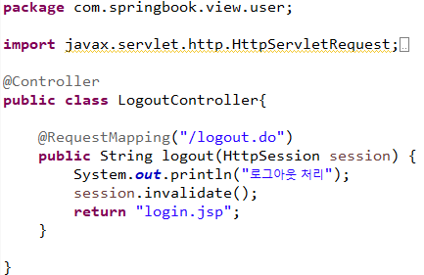
주요 소스 [Code Review]
사용자 데이터베이스 객체에 접근
LogoutController(로그아웃)
Spring, java, jsp
게시글 목록에서 로그아웃이 가능하도록 getBoardList.jsp에 로그아웃 링크를 마련
◾ @Controller 사용함으로써 컨트롤러로 인식할 수 있도록 함
◾ @RequestMapping으로 클라이언트의 “/logout.do” 요청이 왔다면 logout메서드를 호출할 수 있도록 함.
◾ HttpSession클래스를 이용하여 현재 세션에 로그인된 사용자를 로그아웃 처리하며, 이때 HttpSession클래스의 invalidate 함수 사용
◾ invalidate() setAttribute로 현재 세션과 사용자를 묶었다면, invalidate()메서드로 사용자와 연결을 해제함

Slide 7
주요 소스 [Code Review]
사용자 데이터베이스 객체에 접근
결과화면(로그아웃)
Spring, java, jsp

